Slide 1
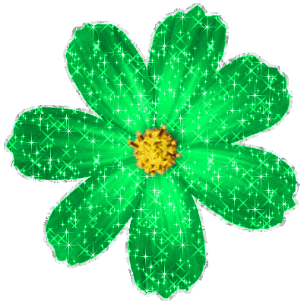

Slide 2
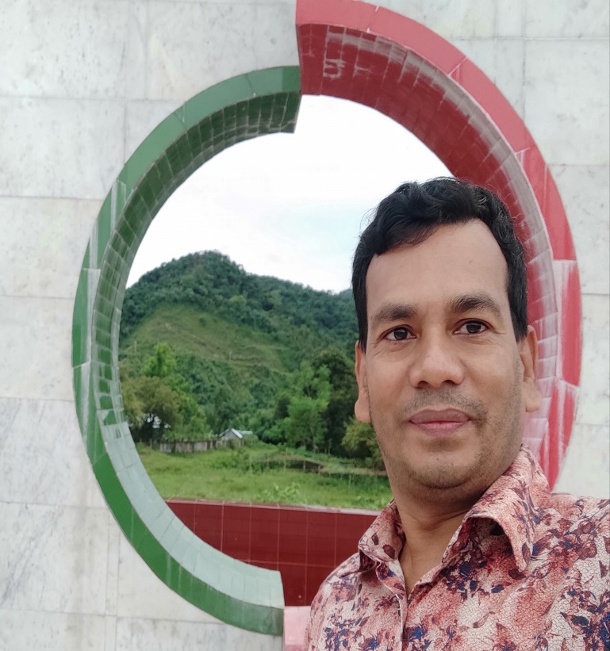
শিক্ষক পরিচিতি
মোহাম্মদ শাহজাহান শামীম
সহকারী শিক্ষক
কলাউড়া সরকারি প্রাথমিক বিদ্যালয়
দোয়ারাবাজার,সুনামগঞ্জ।
ই-মেইল
samimshahajhan@gmail.com

Slide 3
পাঠ
পরিচিতি
শ্রেণি-প্রথম,
বিষয় - গণিত
পাঠের শিরোনাম
জ্যামিতিক আকৃতি
পাঠের অংশ
জ্যামিতিক আকৃতি
……………

Slide 5
উপরের ছবিতে তোমরা কি দেখতে পাচ্ছ?

Slide 6
ছবিতে তোমরা কি আকৃতি দেখতে পাচ্ছ?

Slide 7
ছবিতে তোমরা কি আকৃতি দেখতে পাচ্ছ?

Slide 8
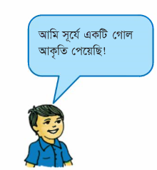
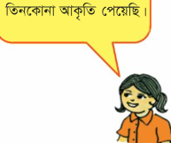

Slide 9
ছবিতে আমরা এই আকৃতি গুলো পেয়েছি।

Slide 11
শ্রাবণ শিফান ও রিশান এ ছবিগুলো তৈরি করেছে।

Slide 12
গোল আকৃতি গুলো লাল রং কর।

Slide 13
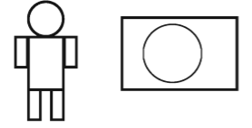
চারকোনা আকৃতি গুলো সবুজ রং কর।

Slide 14
আকৃতি গুলো ব্যবহার করে তোমরা প্রত্যেকে একটি করে ছবি এঁকে দেখাও।

Slide 15
ধন্যবাদ সবাইকে

